Slide 1
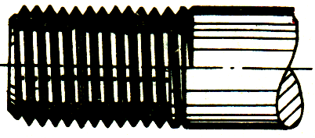
复习：外螺纹画法
大径线画粗实线
倒角圆不画
小径线画细实线且画到倒角内
螺纹终止线画粗实线
小径圆约画3/4圈
小径≈0.85d
外螺纹剖视画法：
A
A－A
小径
大径
A
螺纹终止线画一小段
剖面线画到大径线

Slide 2
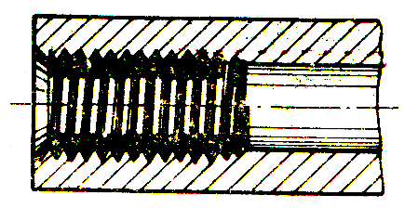
复习：内螺纹画法
大径线画细实线
倒角圆不画
小径线画粗实线
螺纹终止线
大径圆约画3/4圈
A
A－A
A
剖面线画到小径线
即粗实线位置

Slide 3
复习：螺纹连接的画法
A
A－A
A
按不剖画
旋入深度
内、外螺纹剖面线方向相反
画图要点：
 大径线和大径线对齐；小径线和小径线
对齐。
 旋合部分按外螺纹画；其余部分按各自
的规定画。

Slide 4
复习：螺纹的标注
⒈ 标注的基本模式
螺纹代号
公称直径
×
Ph导程P螺距
旋向
有专门规定
右旋
左旋
☆单线螺纹导程与螺距相同，
“Ph导程P螺距”改为“螺距”
☆粗牙螺纹允许不标注螺距；
☆右旋螺纹省略“右”字，左旋时则标注LH;

Slide 5
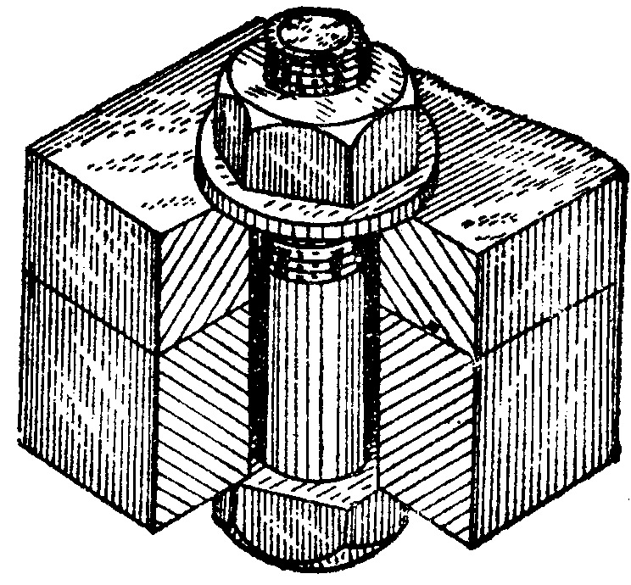
二、螺纹紧固件连接的画法
⒈ 螺栓连接的简化画法
0.3d
δ₂
L
★被连接件的孔径=1.1d
★两块板的剖面线方向相反
★螺栓、垫圈、螺母按不剖画
δ₁
★螺栓的有效长度
L_{计}=δ₁+ δ₂+0.15d(垫圈厚)
+0.8d(螺母厚)+0.3d
计算后查表取标准值

Slide 6
画图步骤
★ 先画俯视图较方便
★ 被连接件的孔径=1.1d
★ 两块板的剖面线方向相反
★ 螺栓、垫圈、螺母按不剖画

Slide 7
螺栓边接的画法注意要点
伸出端的螺纹要画出
螺母垫片不剖，此处的螺纹看不到
★ 被连接件的
孔径=1.1d
★ 两块板的剖
面线方向相反
宽
宽
★ 螺栓、垫圈、螺
母按不剖画

Slide 8
螺栓连接的常见错误
缺螺栓伸出
端的小径线
两块板子的分
界线要画到位
缺两块板子
的分界线
缺螺纹段

Slide 9
螺栓连接的常见错误
螺母的投影
缺一条线
螺母垫片不
剖，螺纹小
径线被挡住
板子的宽
度不对
缺垫片的投影

Slide 10
螺栓连接的常见错误
1、两个板子上
都钻的是光
孔。
2、剖面线打到
板子的孔上

Slide 11
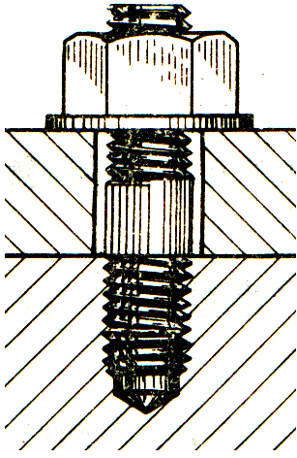
2. 螺柱连接的简化画法
L
δ
b_{m}
光孔段可省略
L_{计}= δ +0.15d+0.8d+0.3d
bm——根据被连接件的材料确定

Slide 12
常见的几种错误画法
螺母垫片不剖
无螺纹小径线
螺纹终止线
位置
螺纹终止线
位置
螺钉末端位置？

Slide 13
常见的几种错误画法
剖面线打到
什么位置
缺螺纹小径线
倒锥的角度是多少
倒锥从何处开始画？

